Slide 1
ПОВЫШЕНИЕ КОНКУРЕНТОСПОСОБНОСТИ ГАЗЕТЫ:
технологии эффективной работы
с читателями и рекламодателями
Мозолин Андрей Владимирович
Центр «Аналитик»
rc-analitik.ru , brains2@yandex.ru ,
+7-9222-055-809
29 ноября 2014 г.
Екатеринбург

Slide 2
КОНКУРЕНТОСПОСОБНОСТЬ
СНИЖЕНИЕ РАСХОДОВ
УВЕЛИЧЕНИЕ ДОХОДОВ
управление расходной частью (грамотно управляя расходами и тем самым снижая затраты
управление доходной частью
(анализируя и управляя внешними факторами рынка и максимально используя предоставляющиеся возможности).
Notes:
Увеличение доходов

Slide 3
УВЕЛИЧЕНИЕ ДОХОДОВ
СТРАТЕГИИ
Расширение существующего рынка
Расширение в имеющемся сегменте
Расширение за счет новых сегментов
Выход на новые рынки (вывод нового товара)
Активное трудоспособное население
Молодежь
Пенсионеры
Notes:
Пенсионеры
Молодежь
Активное трудоспособное население

Slide 4
СТРАТЕГИИ 2
Основные подходы
КОМПАНИЯ
КЛИЕНТЫ
КОНКУРЕНТЫ
Максимально полное удовлетворение потребностей клиента
Формирование новых потребительских свойств у имеющегося товара
Копирование
конкурентов
Notes:
Максимально полное удовлетворение потребностей клиента
Формирование новых потребительских свойств у имеющегося товара
Копирование конкурентов
Конкуренты

Slide 5
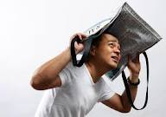

КОНКУРЕНТОСПОСОБНОСТЬ ГАЗЕТЫ
ЧИТАТЕЛИ \\ подписчики \\ покупатели
РЕКЛАМОДАТЕЛИ
Notes:
Читатели \\ подписчики \\ покупатели
Рекламодатели

Slide 6
ФАКТОРЫ ВНЕШНЕЙ СРЕДЫ
АУДИТОРИЯ
Уменьшение читательской аудитории
Интернет
«Устаревший» (немодный) формат получения информации
РЕКЛАМОДАТЕЛИ
Экономический кризис
Снижение интереса к печатным изданиям как рекламному каналу
Отсутствие в газете новых проектов, технологий и возможностей для продвижения товаров \ услуг
Notes:
Последствия экономического кризиса
Снижение интереса к печатным изданиям как рекламному каналу
Отсутствие в газете новых проектов, технологий и возможностей для продвижения товаров \ услуг

Slide 7
ГАЗЕТА КАК ТОВАР \\ ЧИТАТЕЛИ
СОДЕРЖАНИЕ
УПАКОВКА
Максимально полное удовлетворение потребностей клиента
Формирование новых потребительских свойств у имеющегося товара

Slide 8
ЗАДАЧИ, КОТОРЫЕ ДОЛЖНЫ РЕШАТЬ СМИ
Население
Журналисты
Давать возможность весело и приятно провести время
Содействовать взаимопониманию, разрешать споры
Критиковать действия властей, полемизировать с др. изданиями
Оказывать людям помощь в конкретных ситуациях
Анализировать события, искать пути решения проблем
Давать практическую информацию,
справки, советы и т.д.
Отражать разнообразие мнений, настроений
Организовывать людей для достижения общих целей
Контролировать действия
хозяйственных и политических структур
Формировать взгляды, побуждать к действиям
0
10
20
30
40
50
60
70
80
90

Slide 9
АУДИТОРИИ ПЕЧАТНЫХ СМИ
36% наших сограждан не читают газет и журналов в печатном виде – как правило, они получают информацию в интернете или из телепрограмм либо ссылаются на отсутствие свободного времени: «работы много», «некогда, дача».
Аудитория печатной прессы чаще всего ее покупает (37%) или читает бесплатные издания – те, что кидают в почтовый ящик (23%).
Выписывают газеты и журналы 16% россиян, эта практика почти не распространена в больших городах и все еще привычна для жителей малых городов и сел.
«ФОМ» 11–12 октября 2014 г.
43 субъекта РФ, 100 населенных пунктов,
1500 респондентов.
Notes:
Аудитории печатных СМИ

Slide 10
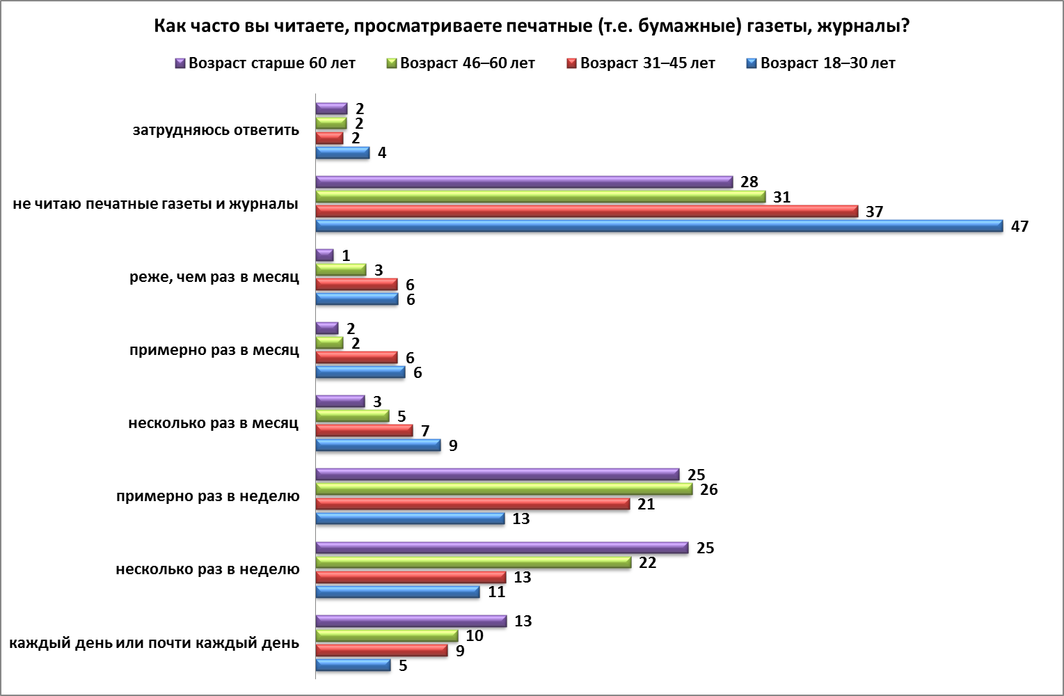
ЧИТАТЕЛИ. ПЕРИОДИЧНОСТЬ ПОТРЕБЛЕНИЯ
«ФОМ» 11–12 октября 2014 г. 43 субъекта РФ, 100 населенных пунктов, 1500 респондентов.

Slide 11
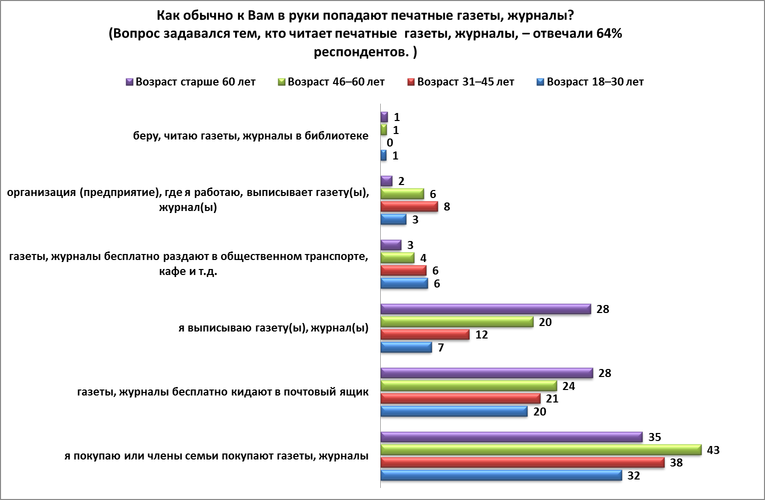
ЧИТАТЕЛИ. СПОСОБ ПОЛУЧЕНИЯ

Slide 12
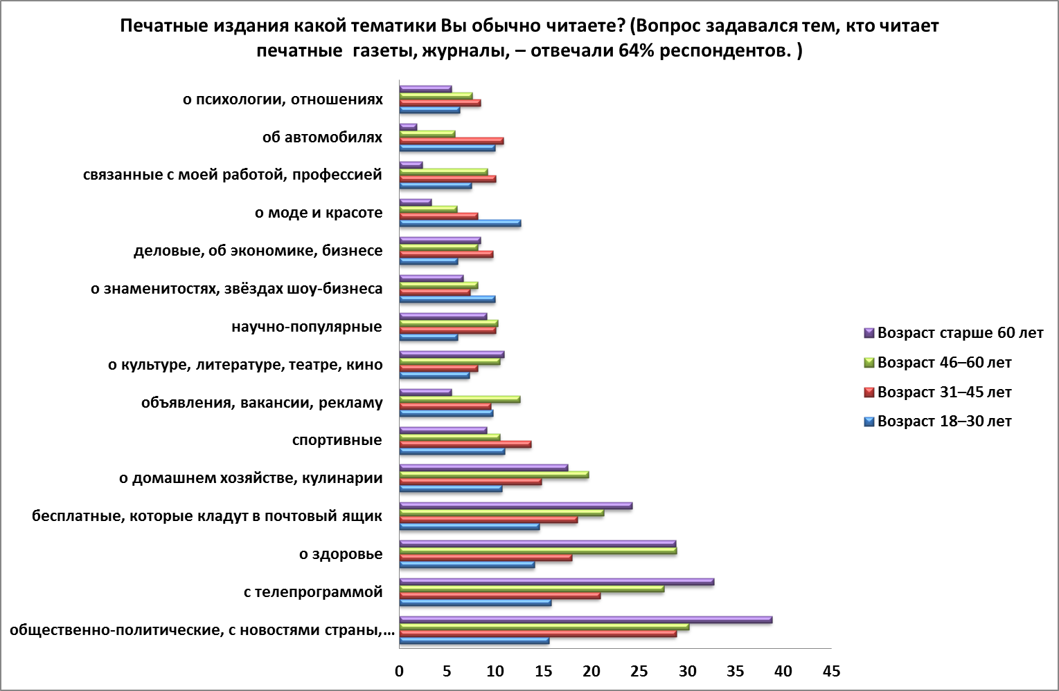
ЧИТАТЕЛИ. ТЕМАТИКА

Slide 13
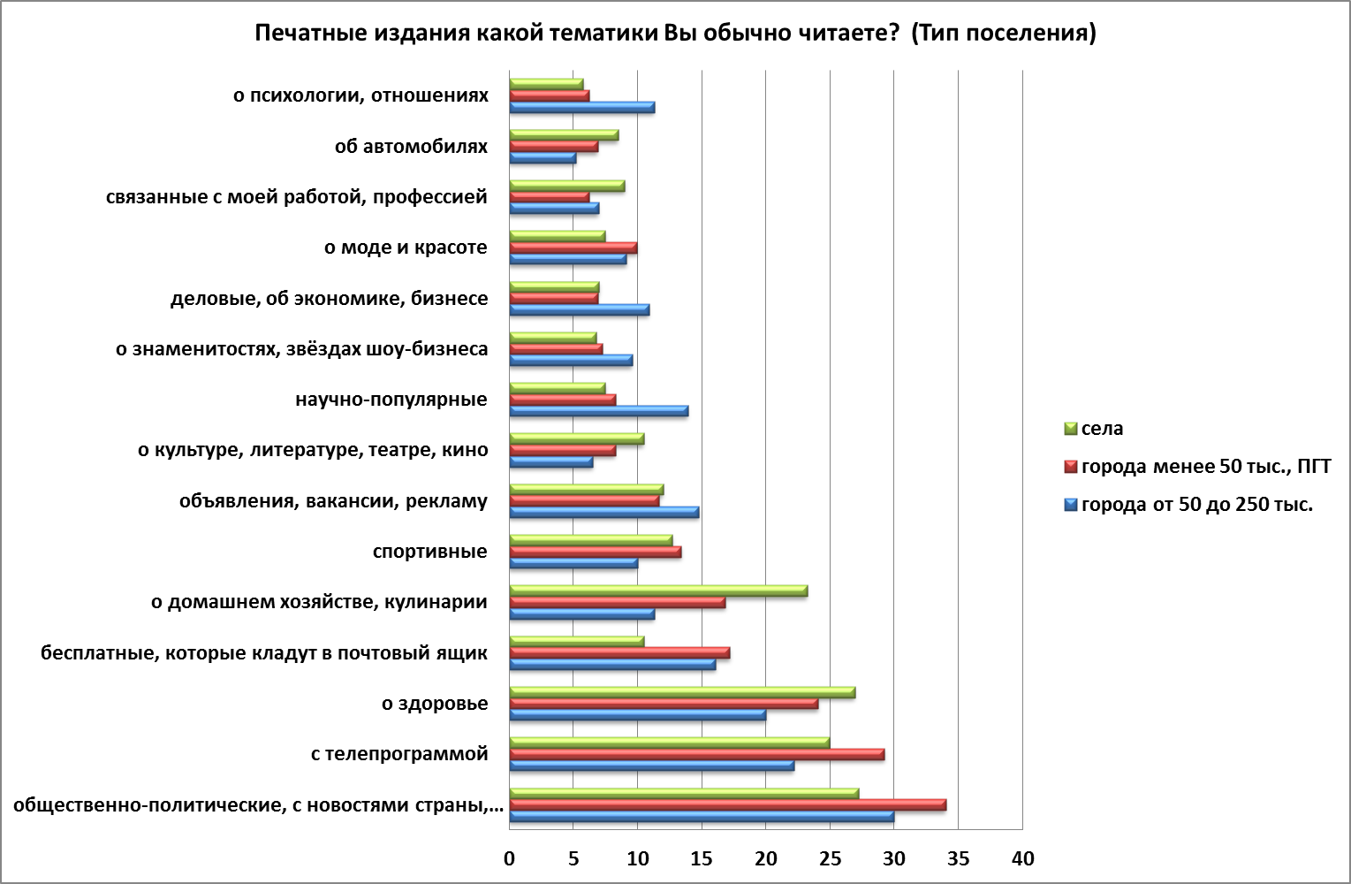
ЧИТАТЕЛИ. ТЕМАТИКА

Slide 14
ЧИТАТЕЛИ. КАКИМ ДОЛЖЕН БЫТЬ ЖУРНАЛИСТ, ЧТОБЫ ЕГО НАЗВАЛИ ПРОФЕССИОНАЛОМ?
1. Честный, правдивый, объективный, справедливый
«Беспристрастным, объективным»; «честен, объективен, принципиален»; «максимально объективный, отстраненно показывать события, не давать оценок»; «всё говорить, справедливо, не скрывая ничего»; «чтобы не врал, говорил правду».
2. Опытный, профессиональный, грамотный, владеющий информацией
«Знающий свою работу»; «настоящим профессионалом, мастером своего дела»; «грамотным в своей работе»; «знать то, о чем говорит»; «хорошо подкованный, грамотный»; «владеть информацией»; «должен собирать интересные факты»; «всё вынюхивать».
3. Образованный, эрудированный
«Всезнающим»; «всесторонне развитым»; «эрудированным, сведущим во всех вопросах»; «разбираться во всем»; «во всех сферах жизни он должен быть подкован»; «образован».
4. Смелый, бесстрашный
«Безусловно, смелым и быть готовым ко всему»; «бесстрашие»; «тот, кто ничего не боится, работает в трудных точках»; «ничего не бояться».
5. Независимый, неподкупный
«Неподкупный, независимый»; «независимый в суждениях»; «непродажным».
6. Умный

Slide 15
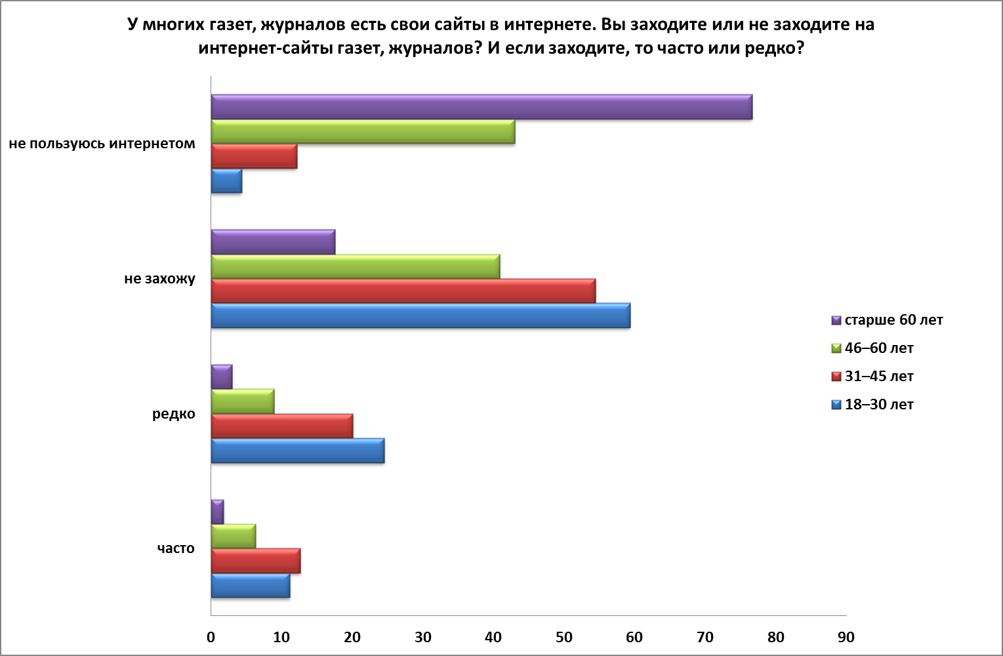
ЧИТАТЕЛИ.ПОСЕЩЕНИЕ САЙТОВ ГАЗЕТ И ЖУРНАЛОВ

Slide 16
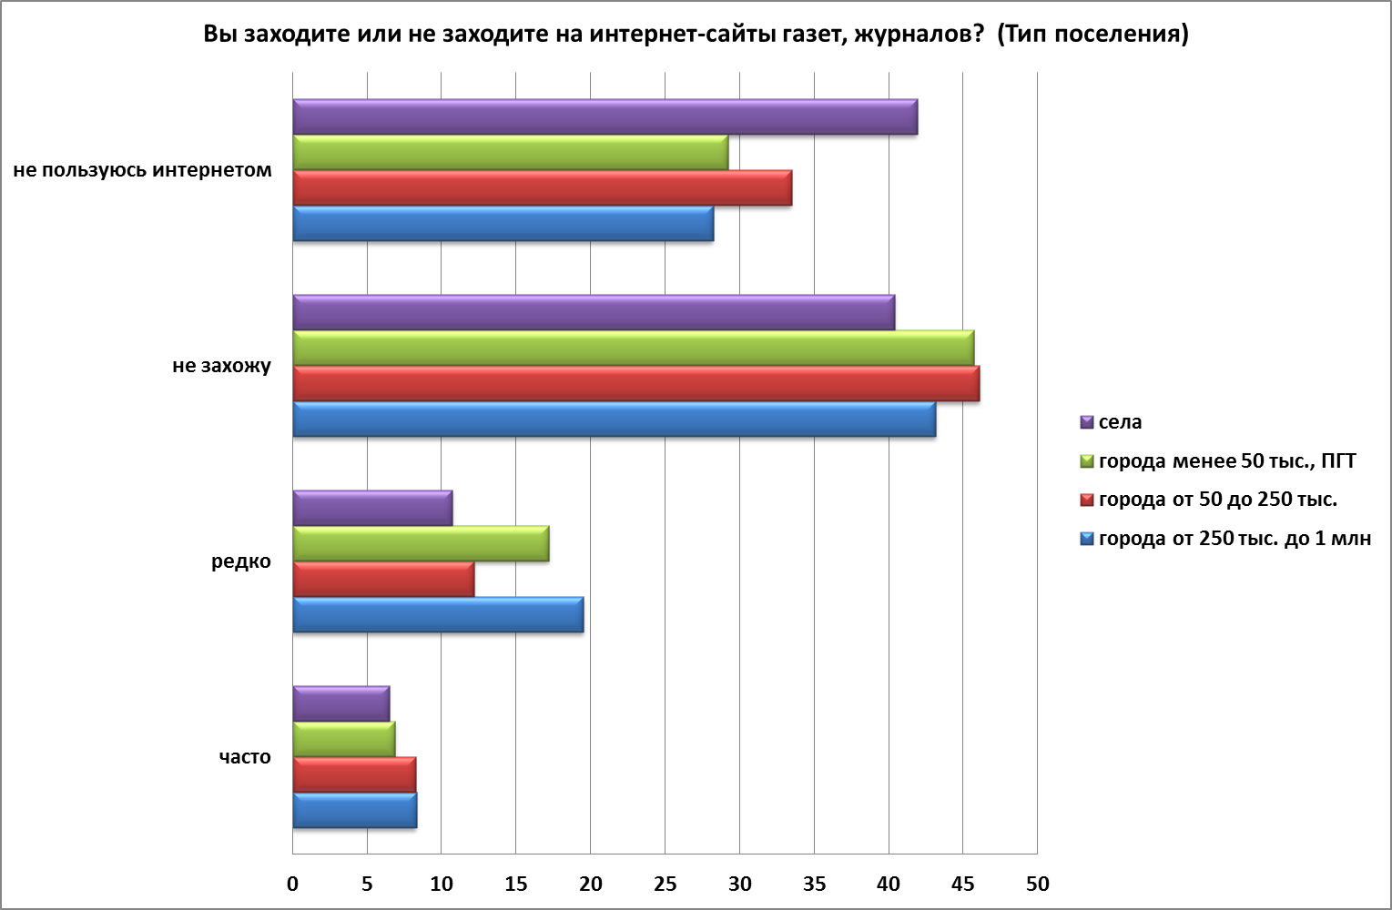
ЧИТАТЕЛИ.ПОСЕЩЕНИЕ САЙТОВ ГАЗЕТ И ЖУРНАЛОВ

Slide 17
ПОЧЕМУ ВЫ НЕ ЧИТАЕТЕ ГАЗЕТ, ЖУРНАЛОВ? (Открытый вопрос. Задавался тем, кто не читает газет и журналов, – отвечали % респондентов.)

Slide 18
ЗАЧЕМ ЛЮДИ ИДУТ В ИНТЕРНЕТ
Если бы не стало возможности пользоваться интернетом, сильно изменилась бы жизнь более чем у трети пользователей, несильно – у 44%, ничего не поменялось бы в жизни 18%.
Если в 2000 году интернет чаще всего использовали для работы и образования, то сегодня – для общения и развлечения.
В 2009 году самым популярным средством общения была электронная почта, сегодня – соцсети.
Еженедельный опрос «ФОМнибус» 29–30 июня 2013 г. 43 субъекта РФ, 100 населенных пунктов, 1500 респондентов.Суточная интернет-аудитория – 627 респондентов.
Notes:
ЗАЧЕМ ЛЮДИ ИДУТ В ИНТЕРНЕТ

Slide 19
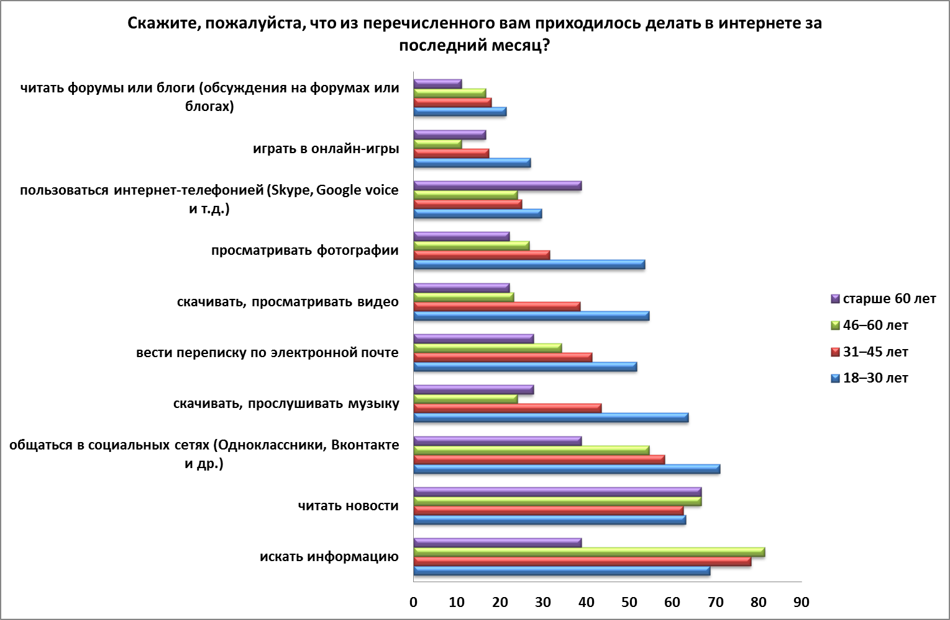
ИСПОЛЬЗОВАНИЕ ИНТЕРНЕТА \ Возрастные группы
Notes:
ИСПОЛЬЗОВАНИЕ ИНТЕРНЕТА

Slide 20
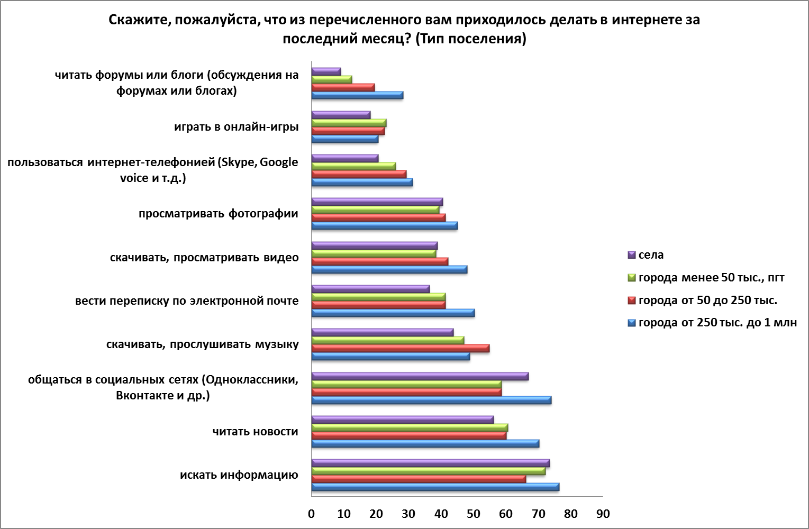
ИСПОЛЬЗОВАНИЕ ИНТЕРНЕТА \ Тип поселения

Slide 21



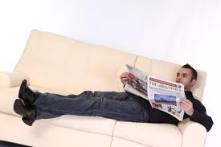
СОДЕРЖАНИЕ \\ образ жизни, стиль жизни

Slide 22
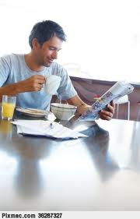

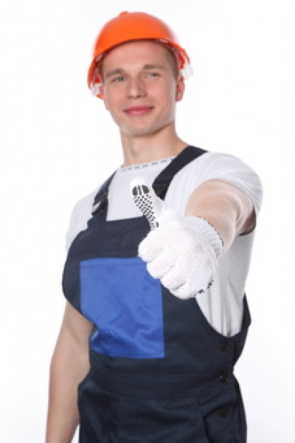
СОДЕРЖАНИЕ \\ образ жизни, стиль жизни

Slide 23

ОБРАЗ ЖИЗНИ \ ЛОГИКА ПОСТРОЕНИЯ
Одежда
Увлечения
Места досуга
Музыка
Темы разговоров
Спорт
Какой образ молодежи нам нужен?
«идеальный» тип молодого человека
Модные персонификаторы «идеального» типа
Notes:
персонификаторы «идеального» типа

Slide 24
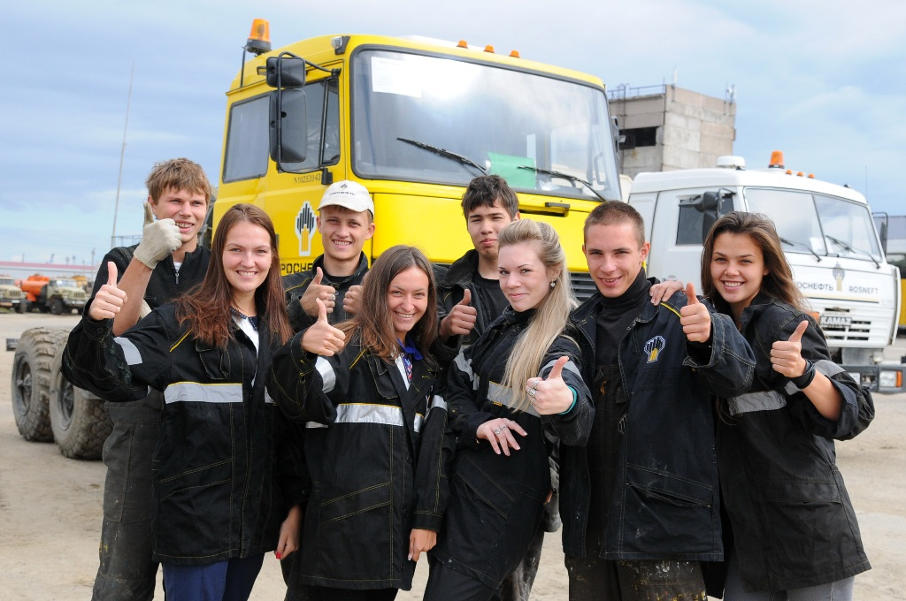
СОДЕРЖАНИЕ \ ФОРМАТЫ \ КАНАЛЫ
«Х-летний ЧЕЛОВЕК НЕДЕЛИ»
Семья?
Лучшие дни?
Что бы ты хотел сказать сверстникам?
Социальные сети
Интерактивная и\или реальная газета
Плакаты \ баннеры
Граффити
Доски объявлений
Ролики
Фотографии
Интервью
Флеш-анимация
Notes:
Ролики
Фотографии
Интервью
Флеш-анимация

Slide 25
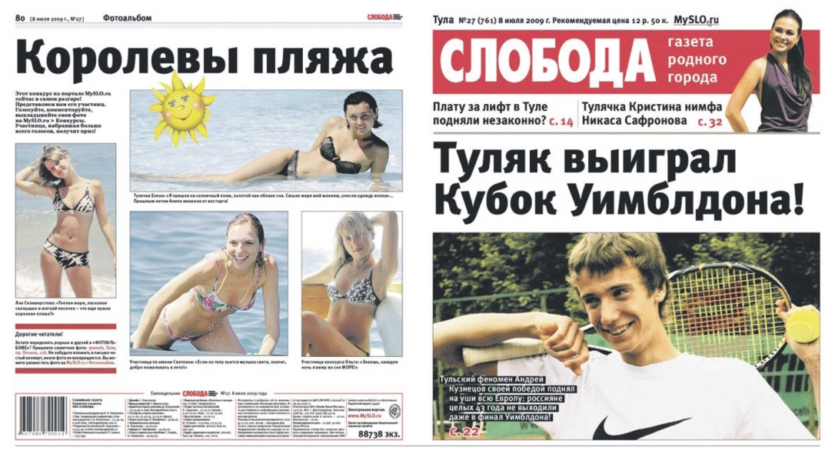
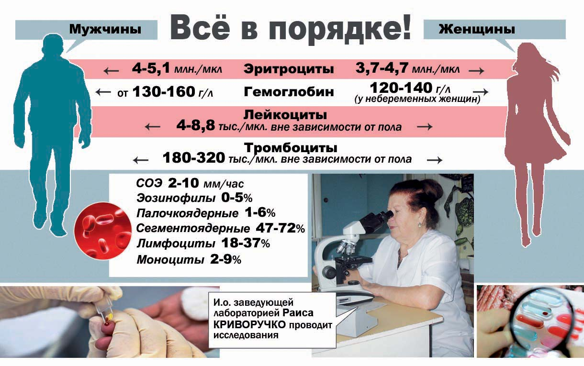
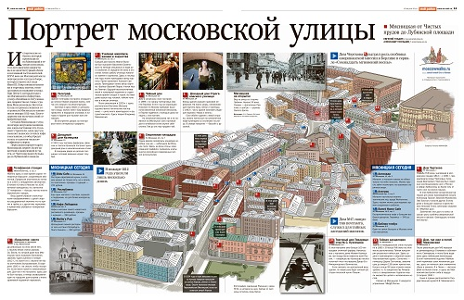
СТИЛЬ ЖИЗНИ
МОДНЫЕ ВЕЩИ СЕЗОНА
Модные места
Модные увлечения
Местные «Звезды»
ПОЛЕЗНАЯ ИНФОРМАЦИЯ
Здоровье
Отдых
Работа
Списки
Рейтинги
Видео
Обсуждения
Notes:
СТИЛЬ ЖИЗНИ

Slide 26

ИНФОРМАЦИОННАЯ СРЕДА,
наполненная образцами для подражания
Активизация поведения
Notes:
Активизация поведения

Slide 27
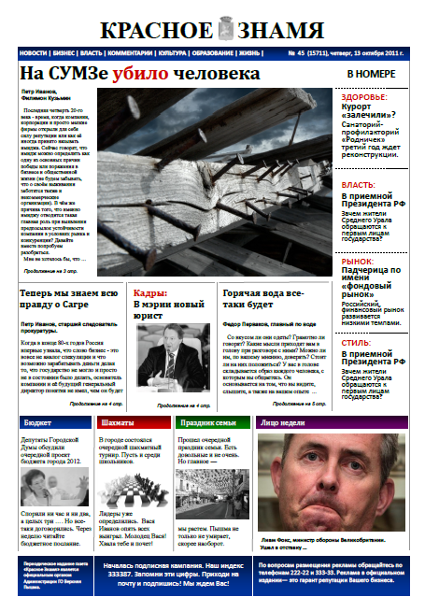
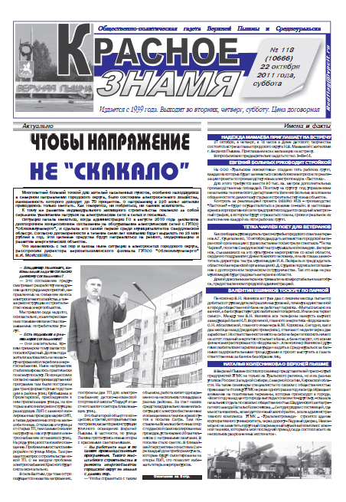
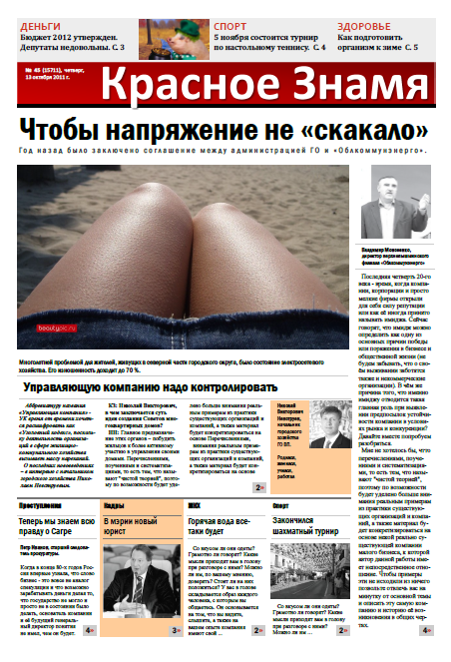
УПАКОВКА

Slide 28
РЕКЛАМОДАТЕЛИ
База данных рекламодателей
Пакетное обслуживание
Система быстрого реагирования на вопросы и жалобы рекламодателей
Стандарты качества обслуживания
Проекты и программы по дополнительному вовлечению клиентов
Постоянное изучение клиентов (Исследуйте, как именно клиенты пользуются вашими продуктами и услугами, и определите, чего они хотят и чего не покупают)
Сегментирование рынка
Партнерские соглашения с другими компаниями
Программы лояльности
Обеспечение для своих клиентов несколько каналов общения с редакцией
Анализ жалоб клиентов, чтобы точно определить источник проблемы
Выясняйте, что думают клиенты по поводу тех или иных продуктов и услуг, и вносите соответствующие изменения
Notes:
РЕКЛАМОДАТЕЛИ

Slide 29
СПАСИБО
ЗА ВНИМАНИЕ
Мозолин Андрей Владимирович
Центр «Аналитик»
rc-analitik.ru , brains2@yandex.ru ,
+7-9222-055-809
14 декабря 2011 г.
Ханты-Мансийск

